Slide 1

Linux的基本操作

Slide 2

目 录
MENUS
01
命令格式及命令帮助
02
Linux目录操作
03
Linux文件操作
04
Linux进程管理
05
Linux系统操作命令
06
Linux其他命令
为了无法计算的价值

Slide 3

Linux命令的组成
命令字
命令选项参数
命令操作参数
例如： ls -l text
Notes:
注意：选项和操作参数可以省略，但是命令字不能省略

Slide 4
Linux命令的组成
命令字不能省略哦
命令行格式
command [option] [arguments]
命令字
选项
参数
Notes:
注意：选项和操作参数可以省略，但是命令字不能省略
命令字：命令程序名称
选项：说明对命令的要求 可以有多个
参数：描述命令的作用对象 可以有多个
我们用语文语法来表述一下命令行：
命令字是个谓语，相当于一个动作；选项是状语，对动作的作用程度，相当于一个子命令；参数是宾语，是动作作用的对象。那主语是谁？主语是用户，对于普通用户，呈现的形式是“$“符号，对于特权用户，呈现的形式是”#“。
例如： $ ls 列出目录下的内容 这是最简单的命令形式。
$ ls -home 以默认方式列出目录内容
$ ls -l 以详细方式列出目录下内容

Slide 5
Linux命令帮助
使用命令man帮助手册页
使用命令的 “--help ” 选项
使用info命令阅读帮助信息页
使用help命令查看内部命令的帮助信息
Notes:
1、man是manul的缩写 例如：man ls 查看命令ls的帮助信息。linux帮助手册页以man db的形式进行安装。这些都会自动安装。
帮助分8章，，第一章就是关于命令的帮助手册。“q“退出帮助信息
2、--help选项 获取快捷帮助信息。很多命令都会有-help选项，主要是选项使用帮助
3、和man相似
4、什么是系统内部命令？系统程序内部的子命令。例如：pwd查看当前目录位置，属于内部命令；ls属于外部命令。例如：help pwd。可以先通过“type+命令”名形式查看是否是内部命令，然后确认为内部命令才能使用help

Slide 6
Linux目录操作
目录的路径
相对路径
例如：test01/example/test.txt
绝对路径
例如：./test01/example/test.txt
例如：/home/test01/example/test.txt
例如：../test01/example/test.txt
Notes:
1、路径：搜寻文件的目录途径
2、相对路径：从当前工作目录开始表达的路径；
隐藏目录说明： .---代表当前目录 ..------代表当前目录的上一级目录
绝对路径：从/开始表达的路径。
无论那种路径，访问效果上是一样的。

Slide 7

Linux目录操作
目录的显示-----ls命令
缺省显示当前目录包含的文件和目录信息
-a ：全部的文件，连同隐藏档( 开头为 . 的文件) 一起列出来(常用)
-d ：仅列出目录本身，而不是列出目录内的文件数据(常用)
-l ：长数据串列出，包含文件的属性与权限等等数据；(常用)
Notes:
选项参数可以叠加使用 例如：-ld

Slide 8
Linux目录操作
当前目录的切换-----cd命令
将当前目录切换到指定目录，缺省切换到当前用户的家目录
例如：cd ~ ~ 表示当前用户的家目录
当前目录的显示-----pwd命令
内部命令，没有选项参数，仅显示但钱所处的工作目录名

Slide 9
Linux目录操作
目录新增-----mkdir命令
创建一个或多个新的空目录
“-p” -----递归创建多层目录
空目录删除-----rmdir命令
删除一个或多个空目录
“-p” -----递归删除多层空目录
Notes:
强制拷贝：如果目标目录已经存在同名同类型文件， 强制拷贝就会强制覆盖。
-i ：互动模式，在拷贝前会询问使用者是否动作
例如：mkdir dir1 #创建目录dir1
mkdir dir2/test #在dir2目录下test目录 如果dir2不存在，则之间同时创建dir2和test目录

Slide 10
Linux目录操作
目录拷贝-----cp命令
将源目录拷贝到目标目录下，允许拷贝的同时改名
“-R”----递归复制目录
“-f“-----强制拷贝，如果目标文件或者目录存在，先删除它们再拷贝，不提示用户
“-i”----如果目标文件或者目录存在，提示用户是否覆盖已有文件。
Notes:
例如：mkdir /tt/demo
cp -R /tt /aa/bb
查看： cd /aa/bb 即可看到原来tt中的内容demo

Slide 11
Linux目录操作
非空目录删除-----rm 命令
递归删除非空目录
“-R ”----递归删除
”-f“-----强制删除，不提示用户
”-i”-----删除文件或目录时，提示用户
Notes:
强制删除：不回去判断该文件是否存在，如果不存在也不报错，继续删除。
-i ：互动模式，在删除前会询问使用者是否动作
例如：rm * 删除当前目录下所有文件，但是子目录和.开头的隐含文件不删除
rm -iR bak 删除当前目录下的子目录bak，包含其下的所有文件和子目录，并提示用户确认。

Slide 12
Linux目录操作
目录移动-----mv命令
”-f“-----如果目标文件或者目录存在，不提示用户是否覆盖
“-i”-----如果目标文件或者目录存在，提示用户是否覆盖已有文件。
可以用mv命令更改文件名或者目录名
Notes:
强制删除：不回去判断该文件是否存在，如果不存在也不报错，继续删除。
-i ：互动模式，在删除前会询问使用者是否动作
例如：mv aa.txt test/bb.txt # 将文件aa移动到test目录下，如果bb.txt文件不存在则将aa文件移植至test目录下更名为bb.txt

Slide 13

Linux文件操作
文件查找----- find 命令
在指定路径范围内查找文件
多个路径中间用空格隔开
例如：find /home -name “test*” -print
Notes:
-f 显示文件尾部的最新内容。ctrl+c 结束
find参数：
-name ：指明要查找的文件名，支持通配符*，？
-user username：查找文件拥有者为username的文件
-group grpname：查找文件所属组为grpname的文件
-print：搜索结果输出到标准设备

Slide 14
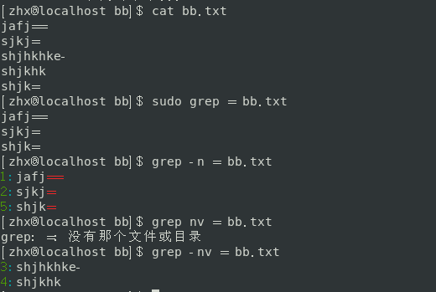
Linux文件操作
文件内容过滤显示----- grep 命令
”-v“----反向筛选出不含指定关键词的行
”-i “----以忽略大小写的方式来筛选
Notes:
例如：编辑一个文件bb.txt（带一些=）
cat bb.txt
grep = bb.txt #选取带=的内容
grep -n = bb.txt #选取带=的内容，并显示行号
grep -nv = bb.txt #反向选取带=的内容

Slide 15
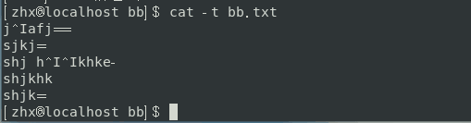
Linux文件操作
文件的全屏显示-----cat命令
缺省显示从键盘输入的标准输入文件
”-t“----显示文件中特殊的的Tab键字符
文件的分屏显示-----more命令
每次显示一屏内容，指导文件结束
按q键中止并退出显示
Notes:
标准输入结束---”ctrl+d“
例如显示一段程序，里面的tab键可以通过参数-t显示出来。
more命令 按空格键翻页

Slide 16
Linux文件操作
文件的滚屏显示-----less命令
显示文件的一屏信息，按上下键滚动查看
按q键中止并退出显示
Notes:
less命令，上下滚动查看，到顶或者到底会提示。

Slide 17
Linux文件操作
文件的头部内容显示----- head 命令
缺省显示文件前10行
”-n“----显示文件前n行内容
文件的尾部内容显示----- tail 命令
缺省显示文件尾部10行
”-n“----显示文件后n行内容
”-n“----显示文件后n行内容
”-f“----显示文件尾部最新的内容
Notes:
-f 显示文件尾部的最新内容。ctrl+c 结束

Slide 18
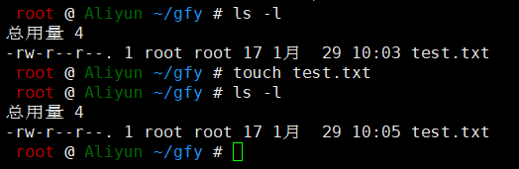
Linux文件操作
新增空文件----- touch命令
若文件不存在，则创建新文件
若文件存在，更新文件时间戳到当前系统时间
Notes:
给文件中写入内容----echo
例如：echo “hello world”>>test.txt

Slide 19
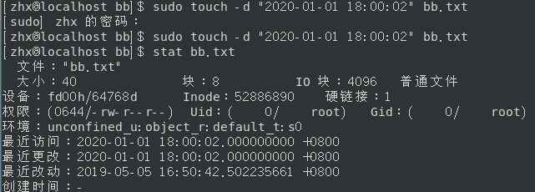
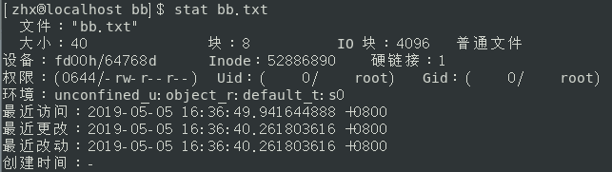
Linux文件操作
使用touch命令设置文件时间
”-a”---- 只修改读取时间
“-d”---- 设置读取和修改时间（可指定时间）
“-m”----- 只修改修改时间

Slide 20
Linux文件操作
拷贝文件----- cp 命令
“-a”-----拷贝文件和目录
缺省只做文件拷贝
删除文件----- rm 命令
缺省删除指定的文件
“-f”----强制删除指定的文件或目录
“-i”-----提示是否确认删除
“-r”-----递归删除文件或目录
Notes:
-ri 递归提示删除

Slide 21
Linux文件操作
文件的移动改名----- mv 命令
将原文件的移动、改名、移动的同时改名
系统命令文件的查找----- which 命令
通过系统路径查找系统文件所在目录
系统文件的快速查找----- locate 命令
通过文件名的索引数据快速定位文件位置
显示文件或目录的类型----- file命令
通过文件名的索引数据快速定位文件位置
Notes:
例如：which fine #查找find命令所在目录
locate test #查找包含“test”字符串的文件
file /tt #查看目录tt的类型
file bb.txt #查看bb.txt文件类型

Slide 22
Linux进程管理
进程查看------ps命令
缺省仅显示当前shell进程及ps进程本身
-a------显示关联终端的所有进程信息
-u------显示所有有效用户的进程信息
-x------显示没有控制终端的进程信息
-e------显示所有所有进程信息，同-a
-f ------以完成格式来显示进程信息
Notes:
举例：ps -aux
举例：ps -ef

Slide 23
Linux进程管理
进程树查看------pstree命令
缺省显示当前所有进程所构成的进程树信息
-p------以附加显示进程号的方式来显示进程号
例如：pstree -p
Notes:
通过进程树可以看出进程之间的渊源关系。

Slide 24
Linux进程管理
进程中止------kill命令
kill -l------显示kill能够发送的信号种类，每个信号都有一个值
”-s signal“： signal是信号类别，根据进程名发送信号

Slide 25
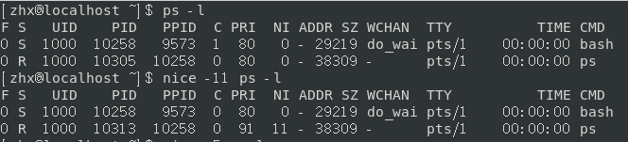
Linux进程管理
以指定的优先级运行程序------nice命令
nice -n 程序名 #以指定的优先级运行程序
n为NI值，正数表示NI增大，负数表示NI减少

Slide 26
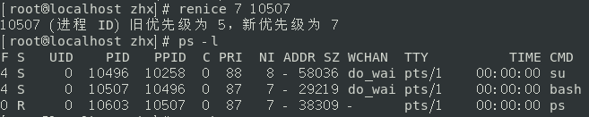
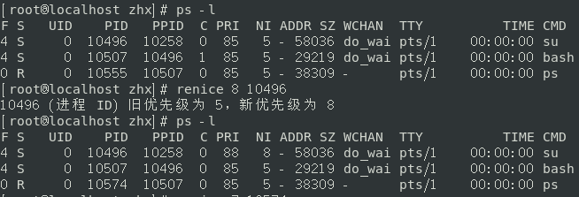
Linux进程管理
改变进程的优先级------renice命令
renice n 进程号 #改变进程的优先级为n
n为期望的进程NI值

Slide 27
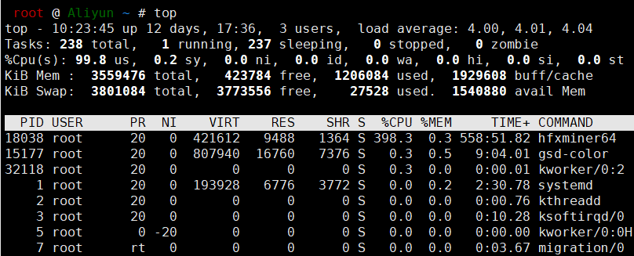
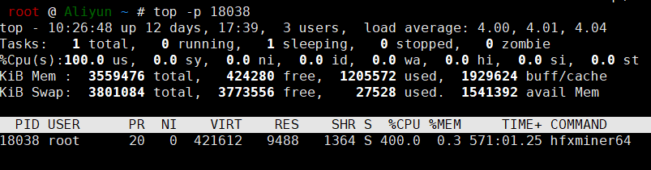
Linux进程管理
进程动态查看-------top命令
缺省显示当前占用CUP资源最多的所有进程
-p----显示指定进程号进程的资源占用情况
Notes:
显示某一个进程”表示进程号 例如：top -p 进程号
查看当前进程：top -p $$
q退出
ctrl+c退出
top与ps不同在于可以实时查看进程动态，默认每3秒自动刷新一次，通过“top -d 20”更改刷新时间为20秒一次。

Slide 28
Linux系统操作命令
改变系统运行等级-------init n
n 指定的系统运行等级
0----停止系统
1-----单用户
2-----多用户，但不支持NFS
3------全多用户模式，系统的正常模式
5------窗口模式
6------重启系统
Notes:
由于linux系统采用磁盘缓冲技术，linux并不把数据立刻写在磁盘上，因此关闭linux系统要采用正确的方式，否则会引起系统破坏。

Slide 29
Linux系统操作命令
在指定时间关闭系统-------shutdown [参数] 时间 [警告信息]
-r -----系统关闭后重启
-h-----系统关闭后停机
now-----表示立即执行
hh:mm-------绝对时间
+m------表示m分钟之后
例如：shutdown -r +5 “system will reboot in 5 min
Notes:
警告用户5分钟后系统重启

Slide 30
Linux系统操作命令
立即停止系统-------halt
该命令不自动关闭电源，需要手动关闭
立即重启系统-------reboot
相当于shutdown -r now
立即停止系统，且关闭电源-------poweroff
相当于shutdown -h now

Slide 31
Linux系统操作命令
创建命令别名-------alias
alias 命令别名=“命令行”
删除已创建别名-------unalias
显示用户最近执行的命令-----histroy
“！n”，重新运行历史中的第n个命令
Notes:
例如：alias myls=“ls --color”
unalias myls

Slide 32
Linux系统操作命令
用户切换-------su
用户在不退出shell下改变身份
实现普通用户和超级用户的身份切换
执行su命令，需要输入用户口令
su之后，当前所有的用户变量都会传递过去
Notes:
su命令在远程登录下，非常实用，一般情况root不允许被远程登录，可以用普通用户远程登录后，切换到root命令下。

Slide 33
Linux系统操作命令
谁登录系统-------who
显示当前登录的用户名-------whoami
显示谁登录系统并且做什么-------w
显示过去有多少用户登录本机-------last
Notes:
su命令在远程登录下，非常实用，一般情况root不允许被远程登录，可以用普通用户远程登录后，切换到root命令下。

Slide 34
Linux其他命令
清屏------clear命令
显示系统信息-----uname -a
显示或设置系统时间-----date [时间]
显示指定年月的月历 -----cal [月] [年]
查看内置命令帮助信息 ----- help [命令]
查看命令帮助手册 -------- man [命令]

Slide 35
Linux其他命令
安装软件包------rpm
rpm（Rad Hat Package Manager）专门为了解决以往采用源码形式安装的繁琐而生
rpm 自动完成复杂的安装过程
参数说明：-q 查询特定软件包
-i 显示完整的软件包信息
-e 删除软件包
-U 升级软件包
Notes:
原来的软件安装都需要通过源码形式，需要解压，在编译成可执行文件，然后经相关文件放到指定目录。
rpm

Slide 36
致谢
为了无法计算的价值

